Slide 1
令和3年度
オンライン講座
第 14 回
重要文化財 Ⅲ
12
2021
11月
No.14
熱海ブルーノ・タウト連盟

Slide 2
熱海の文化財の特色 その2
タウト塾@熱海 オンライン講座 第１4回
熱海市教育委員会 生涯学習課 学芸員 栗木 崇
Notes:
タウト塾@熱海 オンライン講座 第１０回文化財とは？ その歴史と区分

Slide 3
熱海市に多い文化財
重要文化財の美術工芸品（ＭＯＡ美術館）
走湯山（伊豆山神社）に関する文化財
市内全域にある石丁場（採石）遺跡
鹿島踊が伝承されている
近代別荘建築

Slide 4
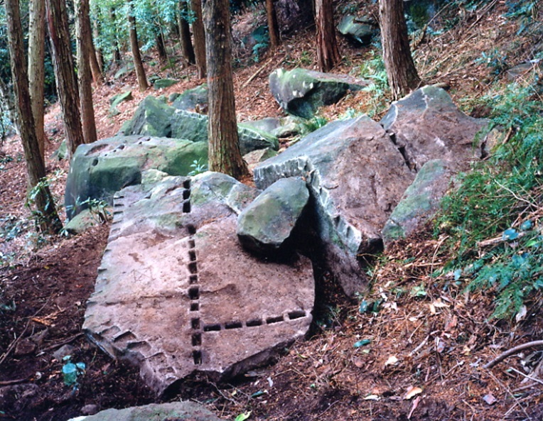
史跡江戸城石垣石丁場跡（中張窪石丁場跡）

Slide 5
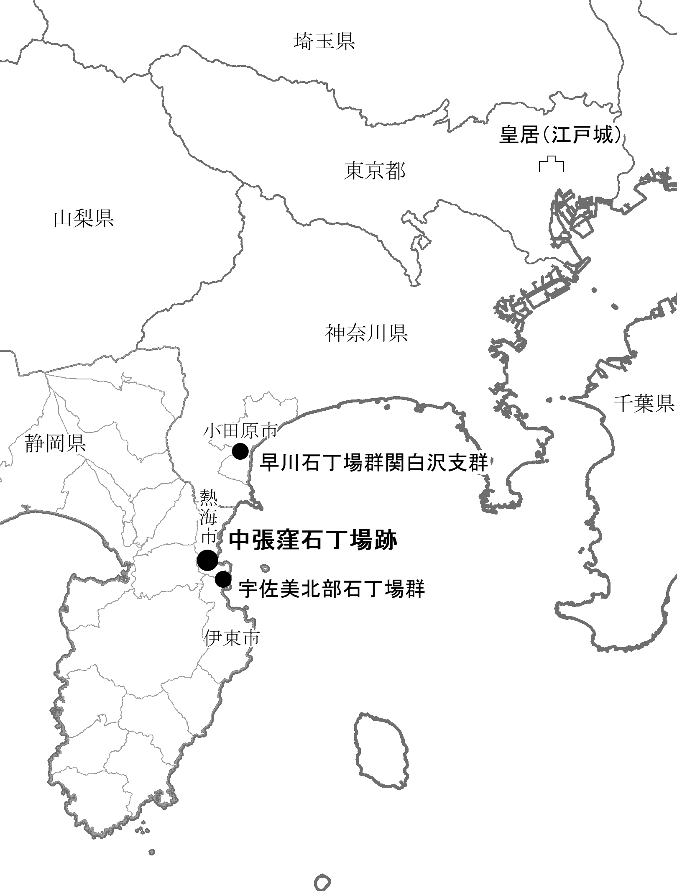
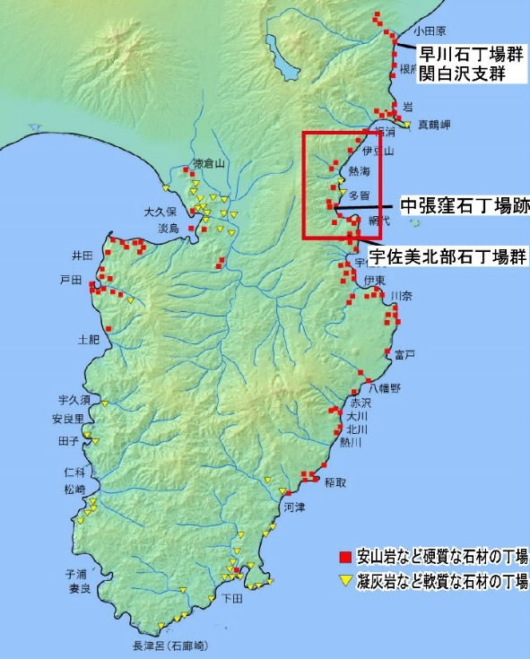
伊豆半島の石丁場

Slide 6
史跡の３つの特徴（本質的価値）
日本史上最大の城である江戸城石垣用材を採石・加工
した石丁場跡である
東都の礎となった石材を多く産出した伊豆半島の歴史的、地質的特色を示す
大名の名前や年号が刻まれた刻印群により公儀普請で
あることを実感できる
Notes:
この後、30分ほど、熱海市にある史跡江戸城石垣石丁場跡についてお話ししたいと思います。
国の史跡、いわゆる重要文化財となっているわけですが、なぜかといえば、それだけの価値があるからです。その特徴を端的に３つにまとめますと、まず
特別史跡江戸城 徳川将軍の居城 歴史的価値明確 その石垣の供給地
東都 江戸の雅号 なぜ江戸でないか？ 一番目が日本の歴史の中での特色に対して地域的特色、ジオパーク的な特色
三番目は、中張窪に特有、最も特徴的なことといえる。

Slide 7
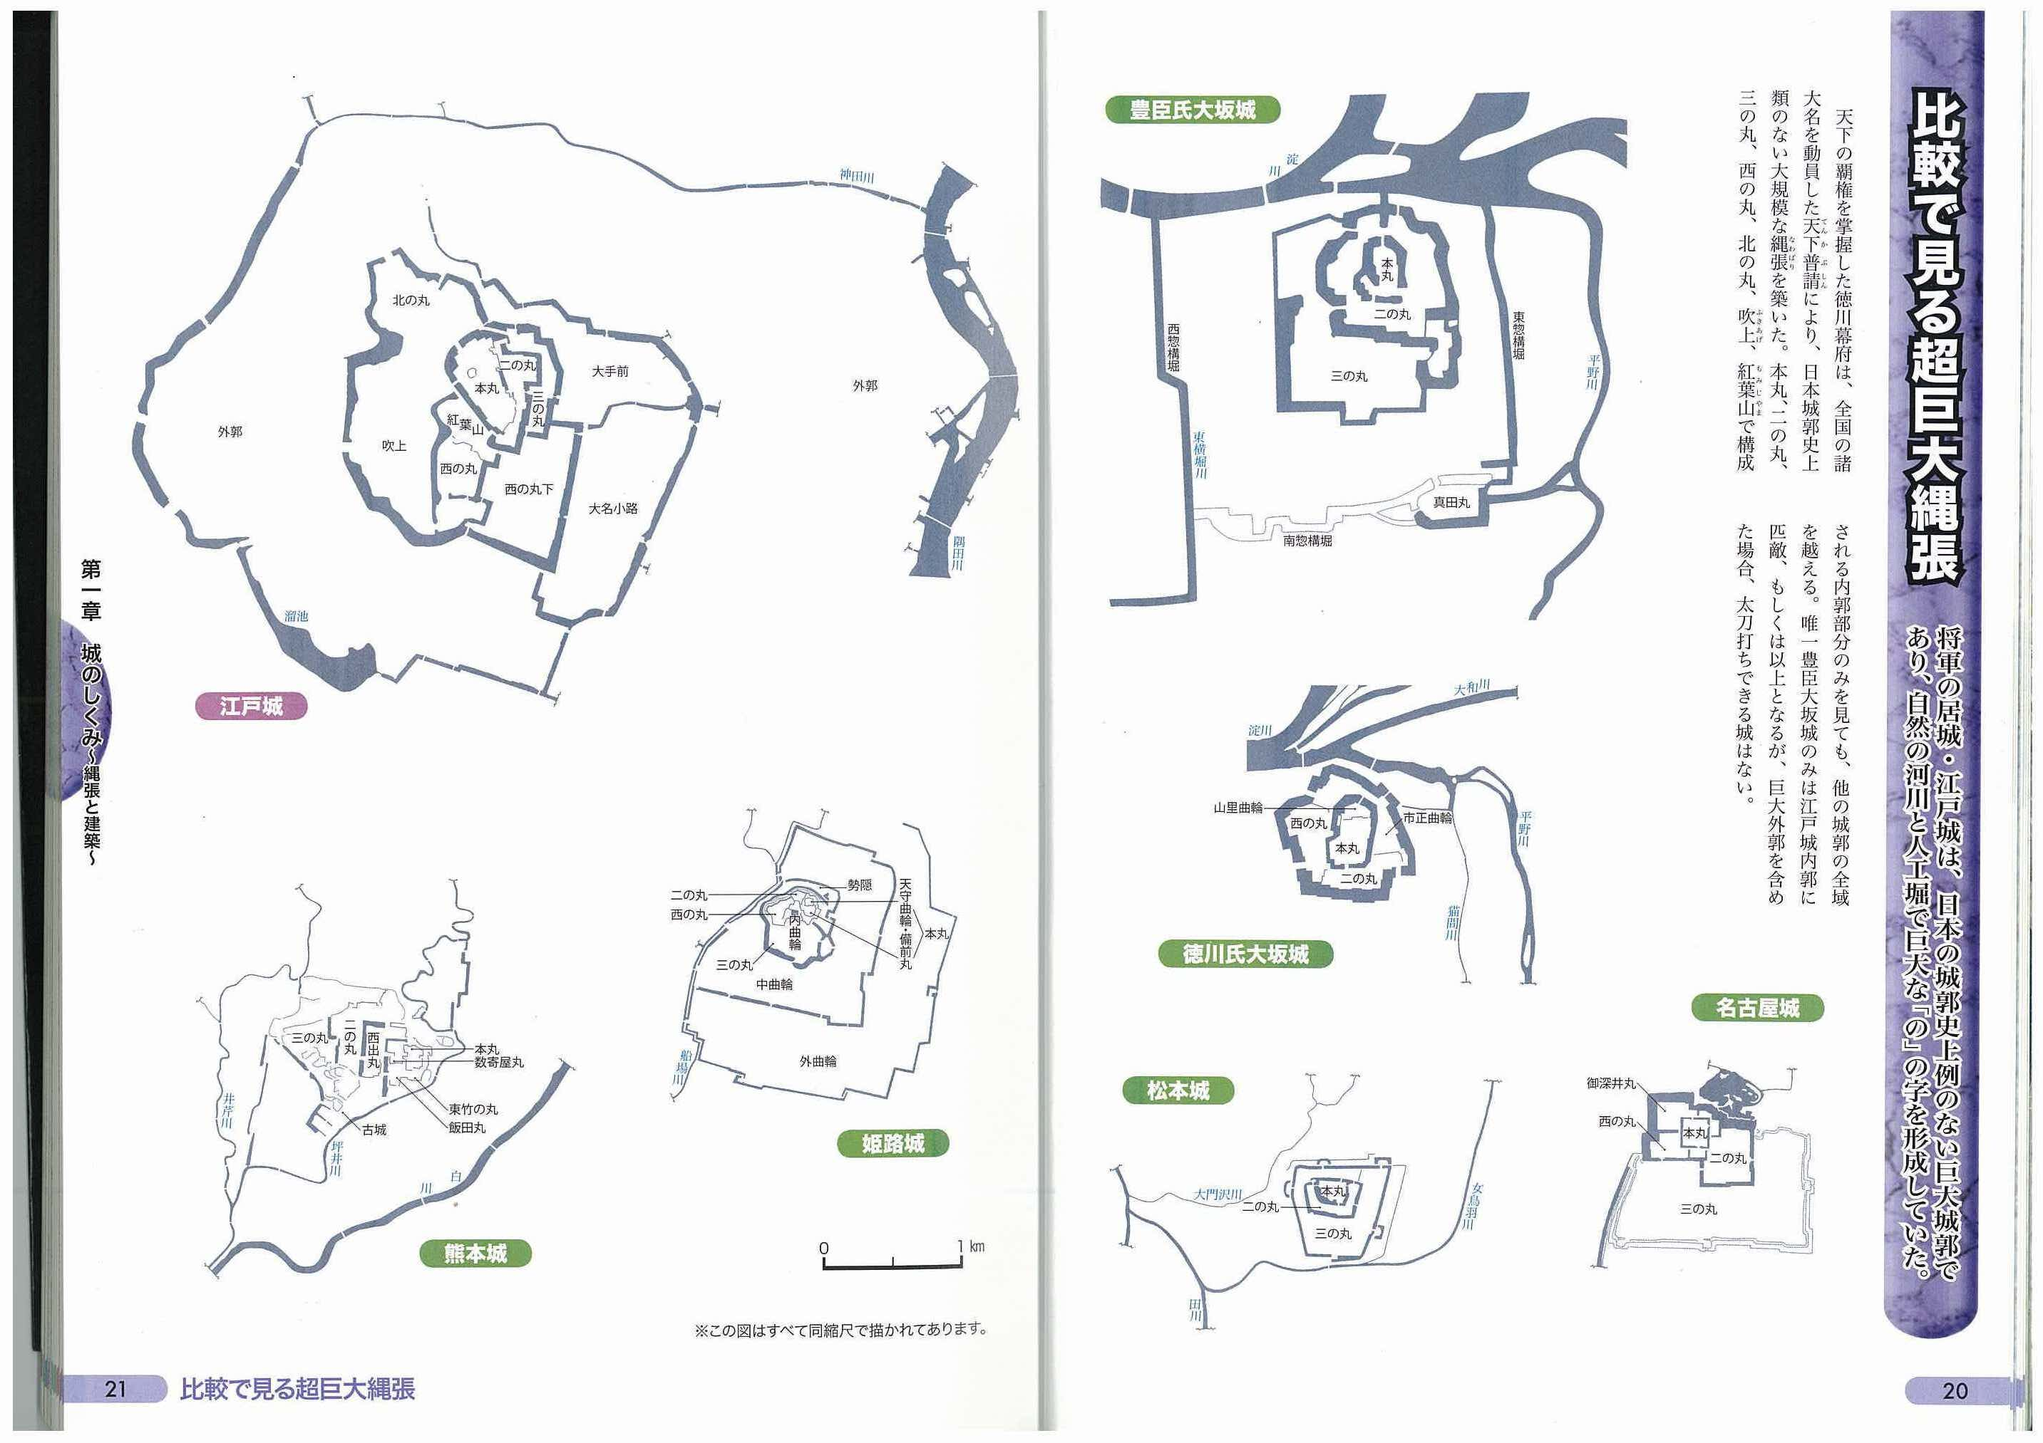
江戸城について
学習研究社「図説・江戸城 その歴史としくみ」
Notes:
右上が豊臣時代の大阪城、真田丸があります。その下、徳川時代の大阪城、以下、松本城、名古屋城です。
右上が江戸城ですが、内堀だけでも他の城を飲み込むぐらい大きいですね。神田川、四谷、溜池、日比谷とつながる外堀で考えれば、日本史上最大の城というのは納得いただけると思います。

Slide 8
熱海市中張窪・瘤木石丁場 D地区１号遺構

Slide 9
Ｄ地区9号石材 石割工程模式図
日本史上最大の城である江戸城石垣用材を採石・加工

Slide 10
東都の礎となった石材を多く産出した伊豆半島の歴史的、地質的特色
Googleﾏｯﾌﾟを加工

Slide 11
伊豆半島の石丁場
産業技術総合研究所地質調査総合センター 統合地質図より
Notes:
赤茶は富士山、箱根 伊豆高原、大島といった比較的若い火山ですね。
黄土色が、先程の石丁場の分布図で赤いしかくがあった場所と重なるのがわかるかと思います。
逆▽が黄色うす黄色ですね。江戸、東京、そして鎌倉には黄土色がない、すなわち硬い安山岩がないということがわかります。

Slide 12
魚見岬火山噴出物
熱海火山噴出物
流紋岩単成火山噴出物
下多賀火山噴出物
網代火山噴出物
Notes:
かつては、熱海市域は大きく北が、箱根系の湯河原火山、南が多賀火山で、

Slide 13
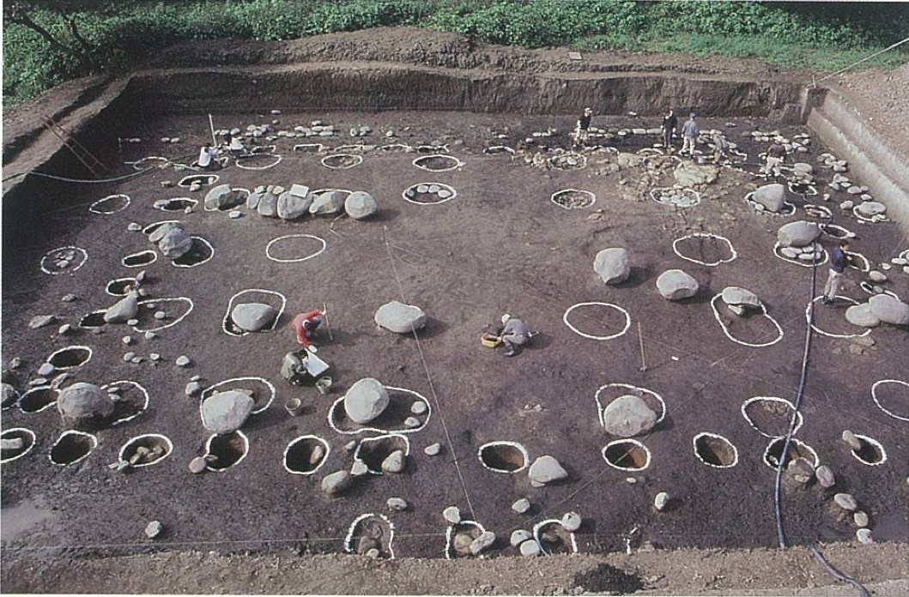
東都の礎
永福寺跡の安山岩礎石 鎌倉市教育員会提供
Notes:
鎌倉の永福寺跡の発掘調査風景です。ゴロゴロしていく大きな石が安山岩で、お寺のお堂の礎石に使われました。

Slide 14
覚園寺の安山岩製宝篋印塔
Notes:
これも鎌倉で覚園寺です。人の背丈の2倍もあるような大きな宝篋印塔ですね。
これも安山岩です。解体修理でこの基礎の部分に矢穴の跡があることがわかっています。
ちなみに、次回の講師である村木先生、8月の山下先生が写っています。
ともかく、伊豆半島の安山岩が鎌倉時代から東国の首都である鎌倉に運ばれていたことは明らかであります。

Slide 15
多賀間知石
摂州 御影石
紀州 熊野丸石
備前 手嶋石 瀬戸石
相州 岩岐石 丸石
片石
豆州 多賀間地 御影石
築石青石
房州 青石類
常州 岩岐石
「石問屋仲間諸用留 享保之写」 寛政２（１７９０）2月
Notes:
江戸城と鎌倉の話をしましたが、その後、江戸の街、東京の話です。
「石問屋仲間諸用留 享保之写」 で寛政２（１７９０）2月に享保の頃の記録を写したものだと思いますが、各地の石が書かれています。
摂州御影石は今でも花崗岩の代名詞になるくらい有名ですね。
豆州、伊豆には多賀間知とあります。

Slide 16
中張窪・瘤木石丁場Ａ地区３号遺構トレンチ間知石採石跡
Notes:
中張窪では江戸城の石を採った後に間知石を採った様子が確認できました。

Slide 17
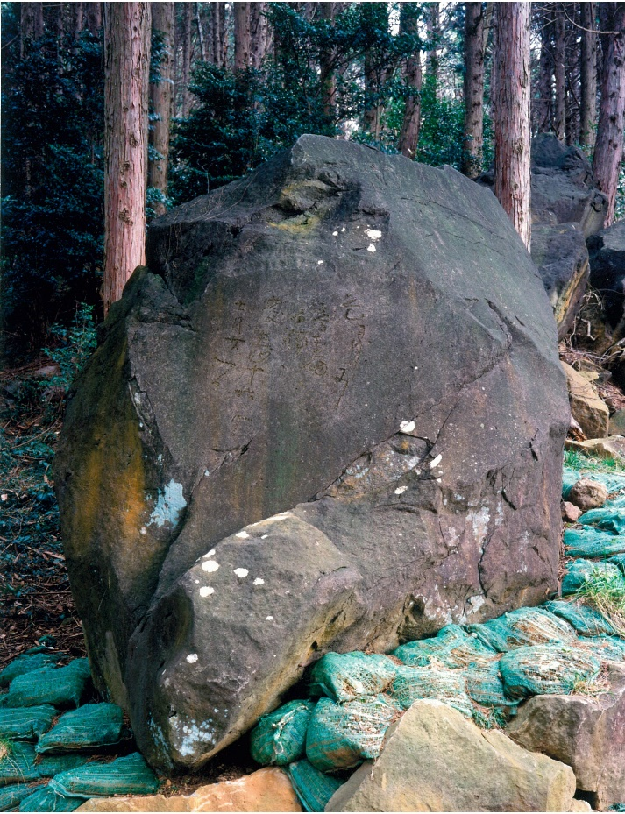
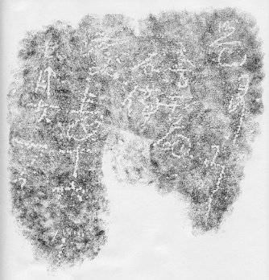
千利休の弟子、利休十哲の一人
有馬豊氏（諸説あり）
是ヨリにし
有馬玄蕃
石場
慶長十六年
七月廿一日
Notes:
つぎは大名の名前や年号が刻まれた刻印群により公儀普請であることを実感できる という話です。
有馬玄番は有馬豊氏で、慶長16年は京都の福知山藩でのち元和6年に九州久留米に行きます。
茶人らしく千利休の弟子、利休十哲の一人 有馬豊氏（諸説あり）
余談ですが、有馬7代のよりゆきは熱海に何度も湯治にきて湯前神社に鳥居と石灯籠を奉納しています。

Slide 18
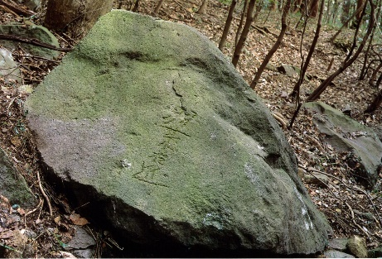
森蘭丸の弟
森忠政
羽柴右近
Notes:
こちらの方が読み易いですね。羽柴右近 森忠政というひとです。 森蘭丸の弟といった方がわかりやすいかもしれません。
慶長5年に川中島、8年に美作の津山城に転封されました。

Slide 19
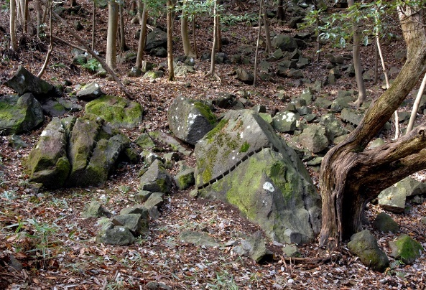
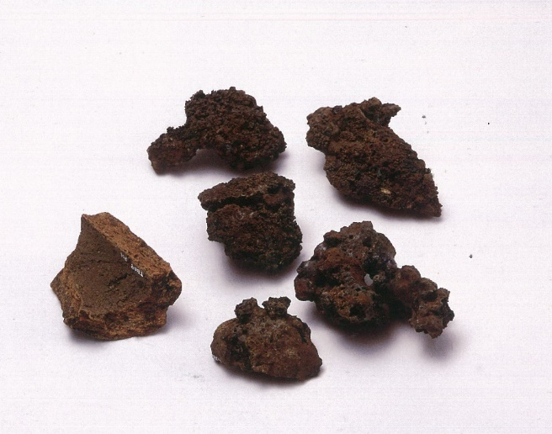
熱海で最大級
の矢穴列
鉄滓･羽口破片,鉄鉗など鍛冶遺物が出土
Notes:
史跡の中で、熱海市内でも最も大きな矢穴の確認できる石ですが、ここで石を割る道具を鍛え直したとおもわれる鍛冶に関する遺物が採集されました。その時にでる鉄のカス、鉄滓と空気を入れるための羽口の管の破片、道具をつまむ鉄のはさみ です

Slide 20
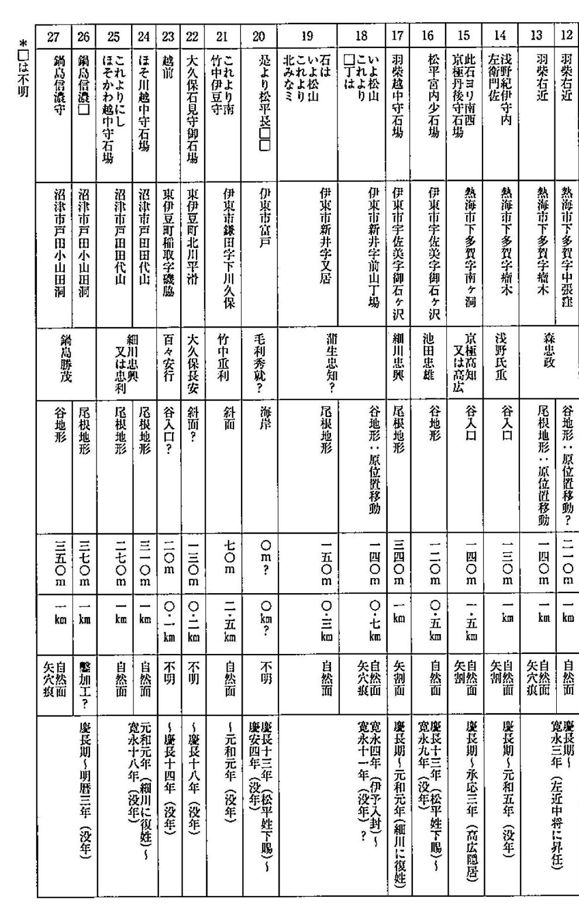
大名の名前や年号が刻まれた刻印群により公儀普請で
あることを実感
Notes:
かつて江戸遺跡研究会の本でかいたものです。伊豆全体で２７つの大名の名前の刻印が見つかっています。
興味があったら本を読んでみてください。
熱海には７つと全体の2割以上あって、とても多いです。そのうち６つが下多賀で、５つが中張窪・瘤木遺跡の中にあって、３つが史跡の中に現存しています。ちなみに慶長という年号が現存するのは世界で熱海市だけです。

Slide 21
史跡の３つの特徴（本質的価値）
日本史上最大の城である江戸城石垣用材を採石・加工
した石丁場跡である
東都の礎となった石材を多く産出した伊豆半島の歴史的、地質的特色を示す
大名の名前や年号が刻まれた刻印群により公儀普請で
あることを実感できる
＋α

Slide 22
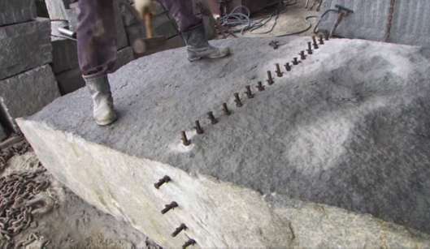
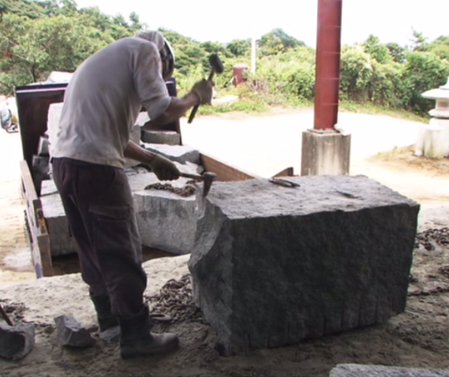
現代の石屋さんからの聞き取り
少ない労力で、採算性を重視して最も効率のよい方法で行なう
職人としてある程度の熟練（経験）
国立歴史民俗博物館映像資料 シリーズ28「石を切る 花崗岩採掘の伝統と革新」より

Slide 23
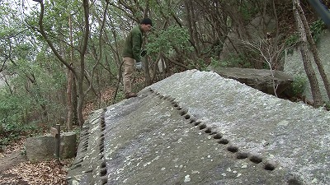
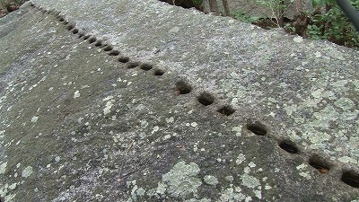
小豆島岩谷丁場 （天狗岩石切丁場）

Slide 24
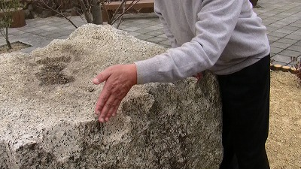
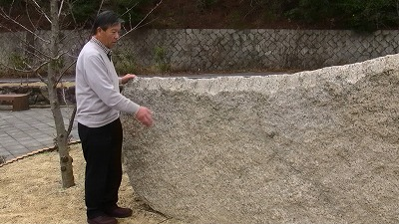
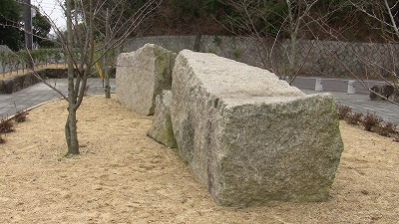
小豆島岩谷丁場 （八人石切丁場）

Slide 25
現代の石屋と石丁場遺跡
大多数が角張った大きな矢穴で、一律に間隔を詰めて掘られている
いびつな矢、割面からずれていて効力の無い矢穴も確認できる
まれに目やキズを見極めた矢穴もある
少ない労力で、採算性を重視して最も効率のよい方法で行なう 現在の石屋

Slide 26
同時代の史料(手紙)
加藤清正（慶長11年4月13日）
一、去八日之石数ニ付、少分ニ候て、驚入候、其上自是遣候もの共のわりたる石ニ付（而カ）無之候、（略）最前者、六月十日以後ニ石垣出来候様ニと、石数を面ゝニわり付候へ共、五月廿日時分ニ石垣出来候程ニ石を仕出候様ニとあり、人千遣上候、如何様ニもさしよせ、普請出来候様ニ可成儀ニ候間、不可有由断候、 （略） 兎角普請之儀者、日本ニ外聞を失候ヨリ外者無之と相心得候、かほと皆共令油断、無情に可有之とハ存之外候、 （略）いつれの道ニも、かほと無甲斐仕なし候ハンとハ、少〃不相心得候

Slide 27
【参考】伊豆の村々の人口
貞享三年（1686）
熱海市内
熱海村 961人
上多賀村 484人
下多賀村 592人
網代村 1250人
伊東市内
岡村 421人
宇佐美村 1756人
十足村 125人
鎌田村 332人
新井村 699人
※天保五年（１８３４）の伊豆の一村平均人口は509人
人口を越える人員が派遣され、大混乱？

Slide 28
同時代の史料(手紙)
細川忠興（元和2年1月3日付）
一 御普請在之ニ究候者、京都ニをき候三百人之鉄砲ノものを、まずよびよせ、石わらせ可申候、惣人数不越已前、五百人ほと、山入之者よびよせ可申候間、内〃其覚悟仕、可被相待候事
Notes:
大坂の陣のあと、家康に今の清水町の柿田川の公園あたりに隠居城を造る計画がありました。家康が4月に亡くなるので、計画だけで終わりましたが、その時の細川忠興の手紙です。 300人の鉄砲のもの 鉄砲足軽で石工ではない 別に500人の山入りの物 木を切ったり、石を掘り出したり、運んだりする人か？

Slide 29
公儀普請という未曾有の大規模突貫工事
職人ではない人々（足軽・日用）を大量に動員
短い期間
大きくて間隔を詰めた矢穴で規格を統一
大多数の素人の単純労働でＯＫ？
大量の割り損ねた石が石丁場遺跡に残る
大規模突貫工事による無駄（失敗）を教えてくれる史跡

Slide 30
No.14 END

